Slide 1

assimétrica

Slide 2
o que é criptografia?
é a técnica em que a informação transmitida pode ser transformada da sua forma original para outra impossível de ser identificada.

Slide 3
Criptografia
A criptoanálise (analisys = decomposição) é a arte ou ciência de determinar chave ou decifrar mensagens sem conhecer a chave.
A criptologia é a ciência que reúne criptografia e criptoanálise.
É ciência muito antiga, a criptologia já estava presente no sistema de escrita hieroglífica dos egípcios há quase quatro mil anos.
Vem sendo muito utilizada, principalmente para fins militares e diplomáticos.

Slide 4
Objetivos da Criptografia
1 –Confidencialidade
Proteger o conteúdo, exceto das pessoas autorizadas
2 -Integridade de Dados
Protege a alteração de dados por pessoas não autorizadas
3 –Autenticação
Identificação entre duas partes
4 -Não Repúdio
Previne da negação de compromissos assumidos

Slide 5
os rumos da criptografia com a criptografia assimétrica
propuseram um sistema para cifrar e decifrar uma messagem com duas chaves distintas, sendo a pública (chave pública) que pode ser divulgada e a outra mantida em segredo (chave privada).

Slide 6
Criptografia assimétrica ou pública
Sistema de Criptografia Assimétrico:
Utiliza um par de chaves.
Uma chave publica para criptografar a mensagem.
Uma chave privada para decriptografar a mensagem.
A chave pública não é secreta.
A chave privada é secreta.
A chave pública deve ser distribuída para os usuário que desejarem enviar uma mensagem com segurança.

Slide 7
Principais vantagens: Já não é necessário cifrar e decifrar com a mesma chave. O número de chaves necessárias é diretamente proporcional ao número de intervenientes. Principais desvantagens Algoritmos “pesados”; Complexidade;

Slide 8



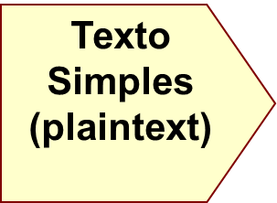
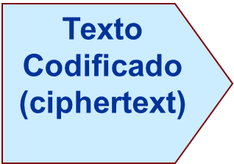
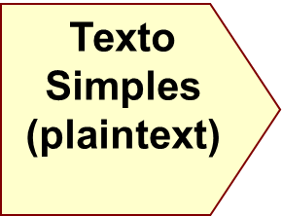




Chave Pública (Criptografia Assimétrica)

Slide 9
Algoritmos mais utilizados
Três algoritmos são mais usados para resolver o problema da distribuição de chaves:
- DH (Diffie-Hellman, Stanford University, 1976)
- RSA (Rivest, Shamir, Adleman, 1978)
- El Gamal (1985)

Slide 10
RSA (Rivest, Shamir, Adleman)
Sejam p, q e e números primos (> 512 bits). Calcula-se:
n = p.q e ed = 1 mod (p-1)(q-1)
As chaves são definidas da seguinte maneira:
Chave pública: (n,e) e Chave privada: d
Para criptografar uma mensagem “m” efetua-se a operação:
s = m^{e} mod n
Para decriptografar, efetua-se a operação:
m = s^{d} mod n

Slide 11
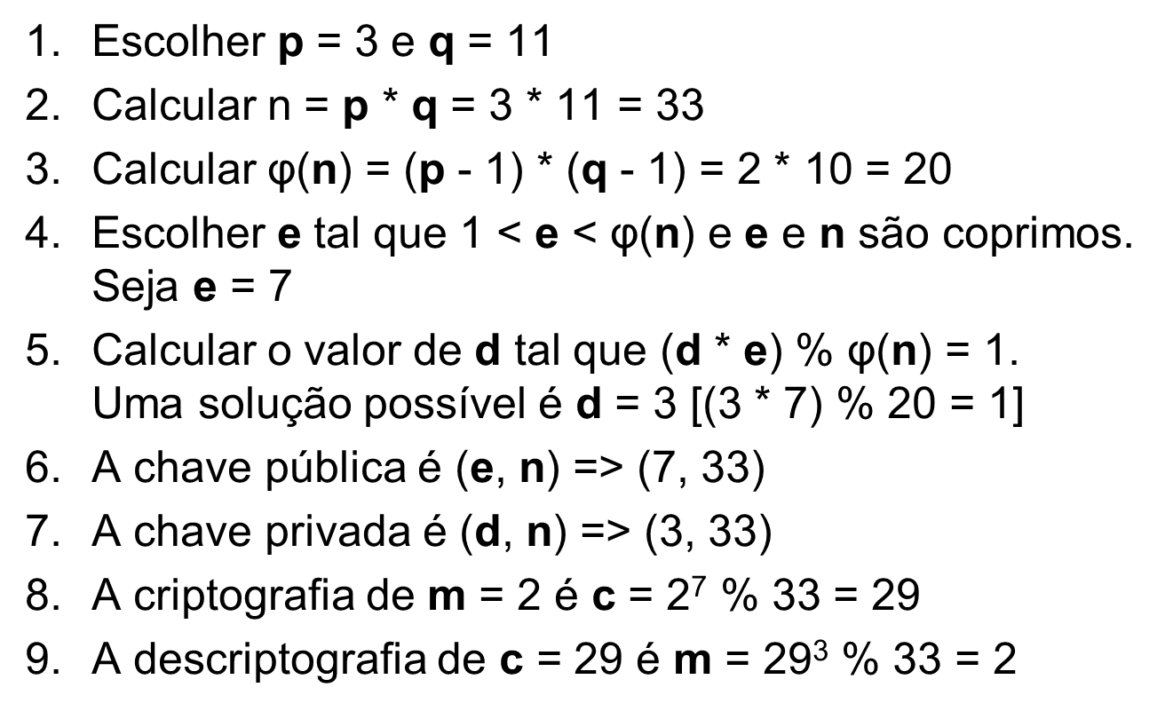
RSA Algorithmo Exemplo

Slide 12
RSA
O algoritmo RSA é muito mais lento que o DES(Data Encryption Standard), pois os cálculos efetuados são complexos.
Por utilizar números primos, o RSA precisa de chaves muito grandes para reproduzir o mesmo grau de segurança do DES.
As chaves em RSA são em geral da ordem de 1024 bits.

Slide 13
Segurança do RSA
A segurança do método é baseada na dificuldade de se fatorar números primos grandes.
Se um cripto-analista puder fatorar n, ele poderia então descobrir p e q, e destes, z.

Slide 14
Criptografia - Hash
Função Hash é implementada a partir de uma função matemática, que transforma uma string de caracteres em valor ou numa chave de tamanho fixo, geralmente mais curta que a original.
O algoritmo não é secreto e não é utilizada nenhuma chave no processo de hash.
O remetente aplica o algoritmo hash e gera uma string baseada no conteúdo da mensagem.
O destinatário aplica o mesmo algoritmo à mensagem recebida e compara com o recebido, confirmando ou não a integridade da mensagem.
O Secure Hash Algorithm – SHA e o Message Digest 5-MD5 são exemplos amplamente empregados na criptografia, especialmente nos processos de assinatura digital

Slide 15
Criptografia – Função Hash sem chaves
Principal sub- classe: MDC
Funções hash baseadas em cifragem de blocos
Utiliza cifragem de blocos já disponível no sistema (hardware ou software)
Pequeno custo adicional
Funções hash customizadas
Designadas à fazer hashing com performance otimizada
Não conta o re-uso de componentes já existentes do sistema
A maioria é baseada na MD4 (Message Digest Algorithms): MD5 (128bits), SHA-1 (160 bits), RIPE-MD (128 e 160 bits), etc.

Slide 16
Criptografia – Função Hash sem chaves
Funções hash baseadas em aritmética modular
Usa mod M
Re-uso de software ou hardware já existentes (em sistemas de chaves públicas)
Escalabilidade para alcançar níveis de segurança requeridos
Lenta
Destaca-se a MASH-1 (Modular Arithmetic Secure Hash, algorism1).

Slide 17
Criptografia – Função Hash com chaves
Message Authentication Code(MAC) é uma família de função hk parametrizadas por uma chave secreta k, com as seguintes propriedades:
Fácil de processar
Compressão
Resistente a colisão (difícil de encontrar dois Hashs iguais)

Slide 18
Assinatura Digital
É garantir que o emissor da comunicação que está sendo enviada seja conhecido para o destinatário e que o emissor da mensagem não possa repudiar uma mensagem que tiver enviado. Assim, o propósito das assinaturas digitais é garantir o não-repúdio de uma mensagem sendo enviada.

Slide 19
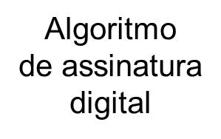


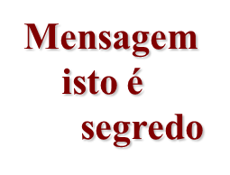
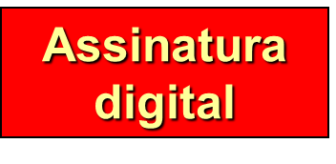



Assinatura Digital com Chave Pública
Permite ao receptor verificar a integridade da mensagem:
O conteúdo não foi alterado durante a transmissão.
O transmissor é quem ele diz ser

Slide 20
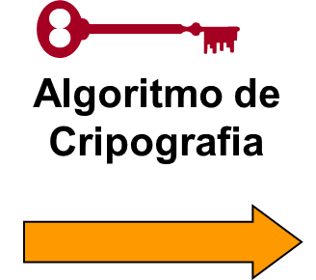

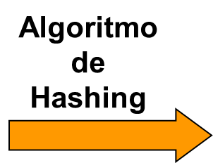

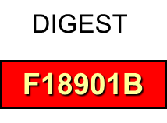
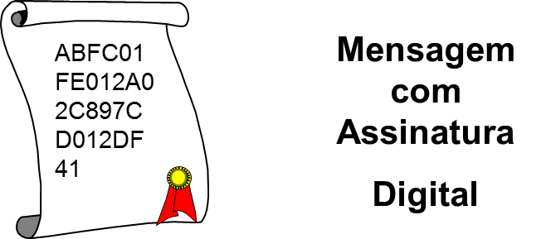
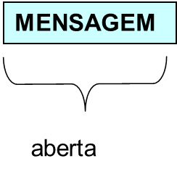
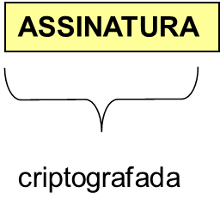
Implementação da Assinatura Digital
ABFC01
FE012A0
2C897CD
012DF41

Slide 21






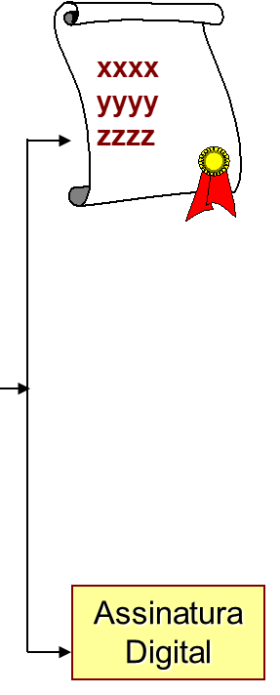

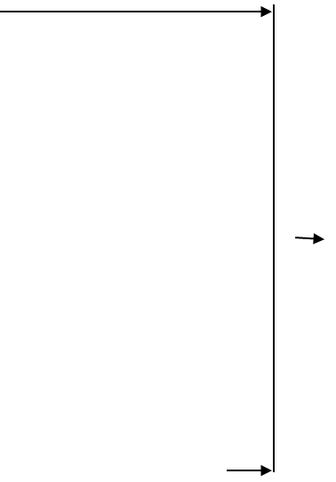
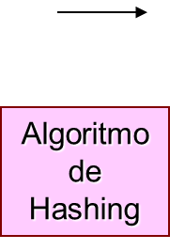
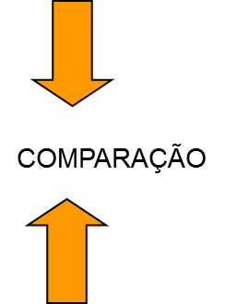
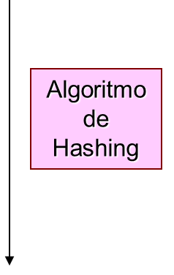

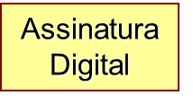


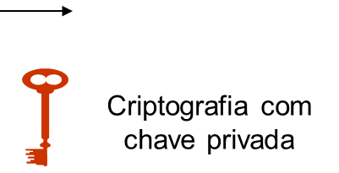
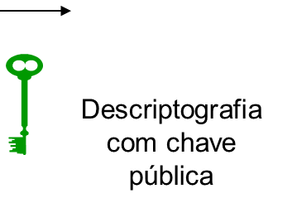
Geração e Validação das Assinaturas

Slide 22

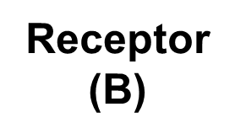

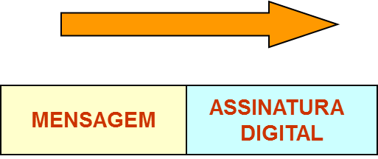



Verificação da Integridade da Mensagem
O receptor precisa ter a chave pública do transmissor para verificar a assinatura.

Slide 23
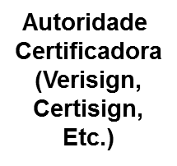












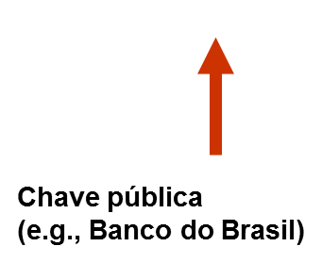

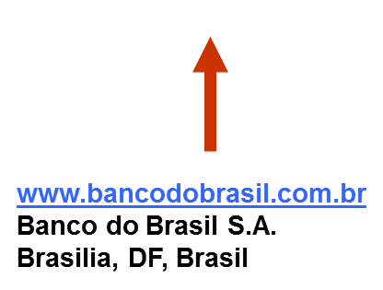

Autoridade Certificadora

Slide 24
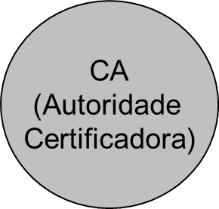



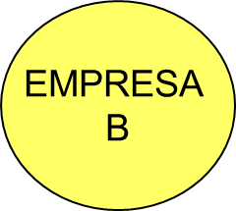
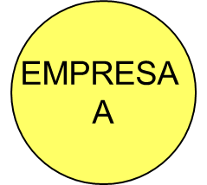
PKI (Public Key Infrastructure)
O termo PKI (Infraestrutura de chave pública) é utilizado para descrever o conjunto de elementos necessários para implementar um mecanismo de certificação por chave pública.

Slide 25
Exemplos de protocolos usando algoritmos de chave assimétrica
S/MIME
GPG, uma implementação de OpenPGP
Troca de chave pela Internet
PGP
ZRTP, um protocolo seguro VoIP
Secure Socket Layer, agora codificado como o padrão IETF
Segurança de camada de transporte (TLS)
SILC
SSH
Bitcoin
Off-the-Record Messaging

Slide 26
Conclusão
Chaves de pelo menos 1024 bits
Lento
Usado no processo de negociação de chaves

Slide 27
Bibliografia
Tanenbaum, Andrew S. Redes de Computadores .Tradução da Quarta Edição Vandenberg D. de Souza.– Rio de Janeiro: Elsevier, 2003
http://www.icpbrasil.gov.br
https://pt.wikipedia.org/wiki/Criptografia_de_chave_p%C3%BAblica
https://pt.wikipedia.org/wiki/Fun%C3%A7%C3%A3o_hash_criptogr%C3%A1fica

